Slide 1
检测技术及仪表
第二章 误差分析
尚群立
浙江工业大学信息工程学院
联络邮箱：guochengkongzhi@126.com
联络内容：互动交流、调课信息、布置作业
密码：123456

Slide 2
主要内容
2.1 误差的基本概念
2.2 随机误差
2.3 有限次测量误差与分析处理
2.4 系统误差
2.5 粗大误差
2.6 测量不确定度
2.7 测量数据的处理

Slide 3
误差存在的普遍性：
实验方法、实验设备发展的局限性，周围环境的影响，人为因素，测得的数值和真值之间总存在一定差异，在数值上表现为误差。
误差存在的必然性：
随着科技水平的不断进步和人类认识水平的发展，误差被控制得越来越小，但始终不能完全消除，即误差是不受人们的主观影响而客观存在的。
研究误差的目的：
如何合理的处理测量数据、准确的表达误差大小；
分析误差来源➔ ↓误差➔ ↑测量精度；
从测量精度的角度进行检测系统的设计。

Slide 4
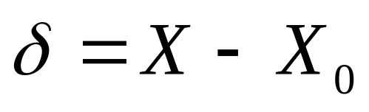
2.1 误差的基本概念
2.1.1测量误差的定义
测量误差：
测量所得数据与其相应真值之差。
式中
δ ———测量误差
Ｘ ———测量结果
Ｘ₀ ———真值
测量误差——绝对误差。
真值：
是被测量本身所具有的真实大小，只有通过完善的测量才能获得。实际上，由于被测量的定义和测量都不可能完善，因而真值往往未知，只是一个理想的概念。

Slide 5
2.1 误差的基本概念
2.1.1测量误差的定义
理论真值：
设计时给定或用数学、物理公式计算出的给定值；
如：三角形内角和180º；
约定真值：
① 世界各国公认的几何量和物理量的最高基准的量值。
如：
公制热力学温度基准：开(K)
约定１Ｋ是水处于三相点时温度值的1/273.16。
公制长度基准：米（m）
m = 1650763.73 λ
λ --- 氪-86的2p10⁻⁵d5能级间跃迁在真空中的辐射波长
② 相对量，高一级精度仪表的测量值。如砝码、秤。

Slide 6
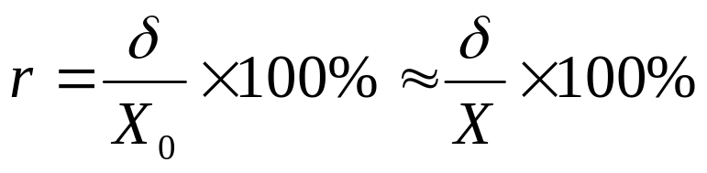
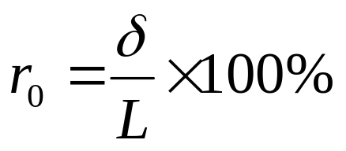
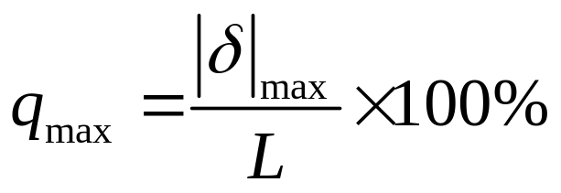
2.1 误差的基本概念
2.1.1测量误差的定义
示值误差（读数误差）：
测量的绝对误差与被测量的真值之比
（当绝对误差很小时）
引用误差（满度误差、额定误差）：
  式中：L——最大刻度与最小刻度之差
最大引用误差

Slide 7
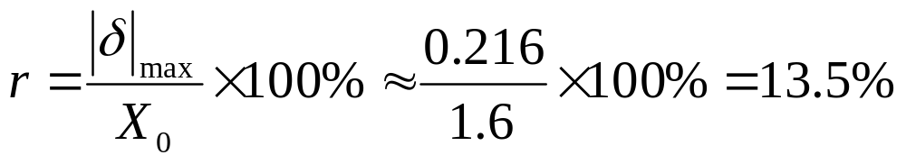
2.1 误差的基本概念
2.1.1测量误差的定义
举例：DN50 的浮子流量计的流量测量范围：1.6~16m³/h,其最大引用误差为1.5%，则测量下限时的读数误差为多少？
解：
测量下限1.6m³/h时的读数误差：
说明：读数误差更能反映当前测量值的准确性。

Slide 8
2.1 误差的基本概念
2.1.1测量误差的定义
两种相对误差的差别：
一般按行业标准或行业惯例、企业标准确定，不同国家标准有区别（浮子，德国1.6级）。
例如：
浮子流量计采用引用误差；
涡轮/涡街/电磁流量计采用示值误差
通常：
模拟信号输出的仪表——引用误差；
数字或脉冲信号表——读数误差。
准确度等级：
0.1级、0.2级、0.5级、1级、1.5级，由误差的大小决定。
等级归属：就低原则
若误差刚好在两级之间，则该仪表应归属于最接近的精度较低的一级，如0.3%归属0.5级。

Slide 9
2.1.2 误差的来源
检测设备、装置引起的误差；
检测方法误差；
检测环境引起的误差；
检测人员造成的误差；
……..

Slide 10
2.1.3 误差的分类
按特性规律：系统误差、随机误差、粗大误差
① 系统误差（System error） --- 有规律可循
由特定原因引起、具有一定因果关系并按确定规律产生，如装置、环境、动力源变化、人为因素。
再现性 --- 偏差（Deviation）
理论分析/实验验证 --- 原因和规律 --- 减少/消除
② 随机误差（Random error）
因许多不确定性因素而随机发生
偶然性（不明确、无规律）
概率和统计性处理（无法消除/修正）
③ 粗大误差（Abnormal error）
检测系统各组成环节发生异常和故障等引起异常误差---混为 系统误差和偶然误差---测量结果失去意义；
分离 --- 防止

Slide 11
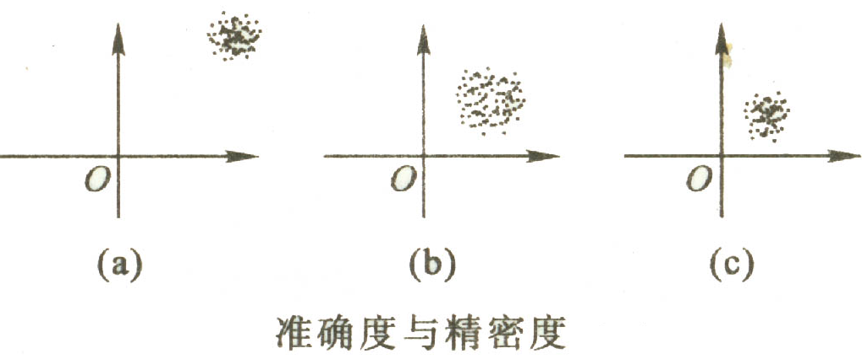
2.1.4 测量的准确度、精密度
准确度（精确度）：表示测量结果与真实值接近的程度，简称精度。反映系统误差（正确度）与随机误差（精密度）对测量结果综合影响的程度。
精密度：表示测量值重复一致的程度，反映了随机误差影响的程度，是一个定性的概念。随机误差越小，测量结果越精密。现在建议用重复性代替这一概念。
例：坐标原点 --- 真值点的位置；点 --- 多次测量结果

Slide 12
2.2 随机误差
2.2.1 随机误差的正态分布性质
注：本节是在假定粗大误差及系统误差已被排除的前提下来探讨随机误差。
随机误差的定义：
在测量的过程中，因存在许多随机因素对测量造成的干扰，而使得测量带有大小和方向都难以预测的测量误差。
条件：测量次数足够多；仪器精度和灵敏度足够高。
性质：有界性、单峰性、对称性、抵偿性。

Slide 13
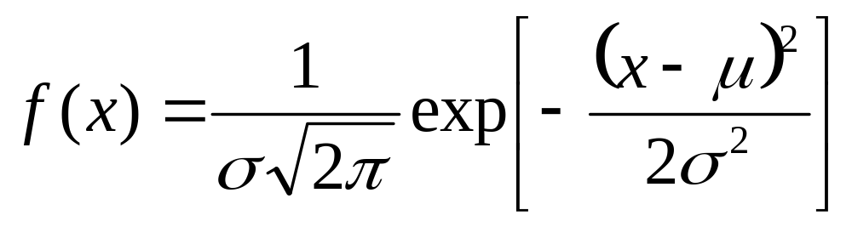
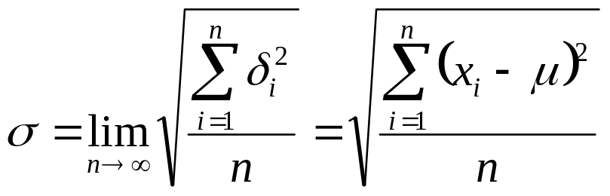
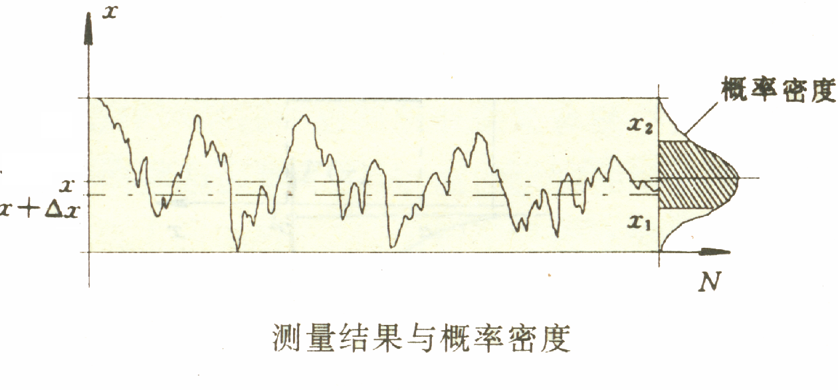
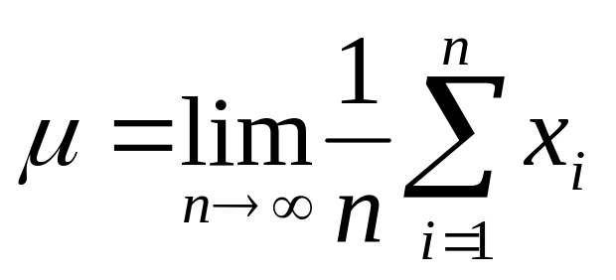
2.2 随机误差
2.2.1 随机误差的正态分布性质
测量列：对某一固定量μ做n 次测量，测得x₁,x₂,x₃…..,x_{n}，称为测量列，其概率密度函数为
式中
σ:均方根误差/标准误差
μ——真值，期望值

Slide 14
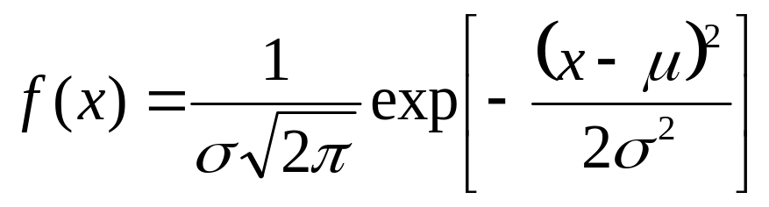
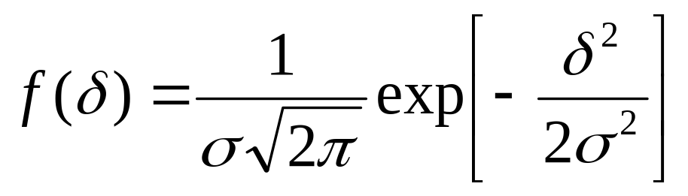
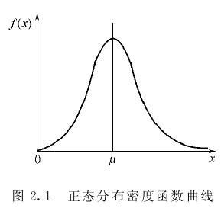
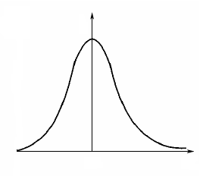
2.2 随机误差
2.2.1 随机误差的正态分布性质
随机误差的分布密度函数：
0
坐标
不同

Slide 15

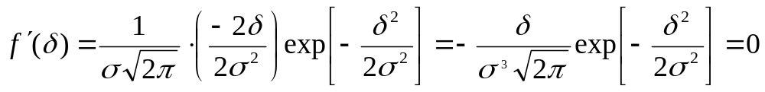
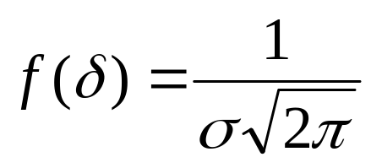
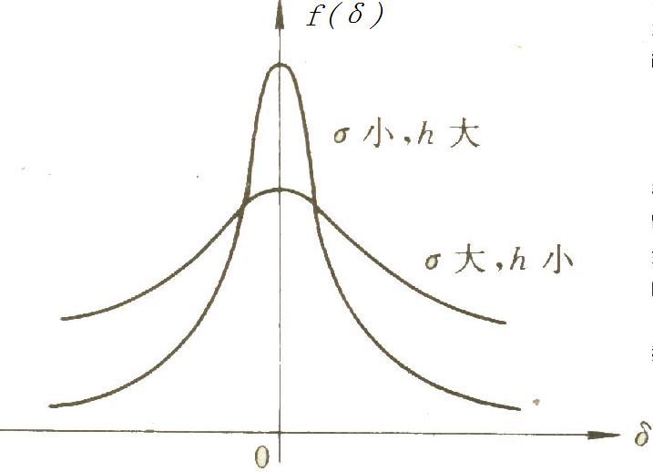

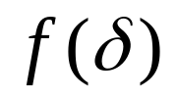


2.2 随机误差
2.2.1 随机误差的正态分布性质
随机误差的分布密度函数：
极值点
当
时，即
有
取峰值,得
拐点
当
时，即
处为拐点。

Slide 16
2.2 随机误差
2.2.1 随机误差的正态分布性质
正态分布规律是研究随机误差的理论基础：
大量观测值的随机误差都服从正态分布；
造成随机误差的因素很多，理论上可以证明，影响因素越多，越服从正态分布；
为了方便，某些精度要求不太高的地方，非正态分布也用正态分布处理；
有时测量次数较少，服从什么分布尚不清楚，可用正态分布代替。

Slide 17
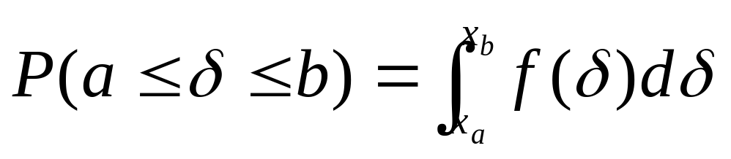
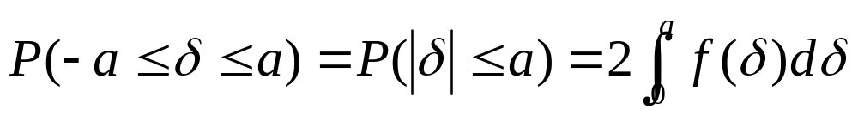
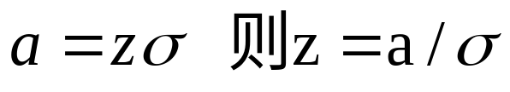
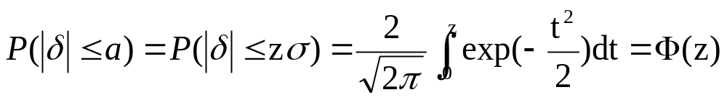
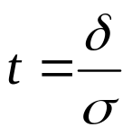
2.2 随机误差
2.2.2 正态分布密度函数与概率积分
概率积分：随机误差出现在某一区间的概率可以用概率积分计算：
由于概率对称性：
令
，作归一化处理。
Z——表示均方根误差的倍数；
Φ(z)——表示出现的概率。

Slide 18
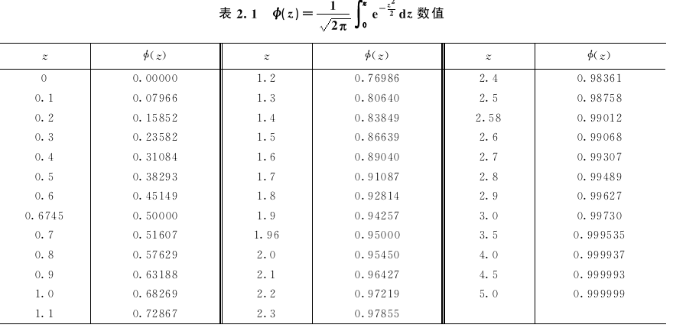
2.2 随机误差
2.2.2 正态分布密度函数与概率积分
z=1,φ(z)=0.683
z=2,φ(z)=0.955
z=3,φ(z)=0.997

Slide 19
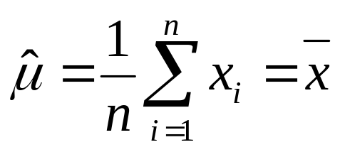
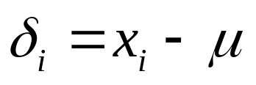
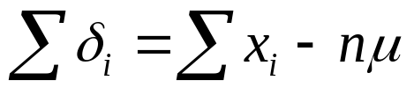
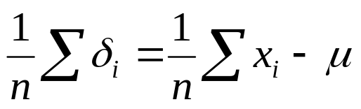
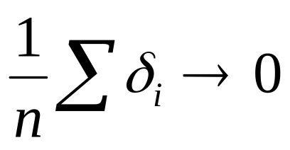
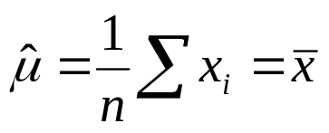



2.3 有限次测量误差与分析处理
2.3.1 算术平均值原理，真值估计
证明：
令
则
当n足够大时，
故子样平均值
为真值
的最佳估计 。

Slide 20
2.3 有限次测量误差与分析处理
2.3.1 算术平均值原理，真值估计
证明：
令
则
当n足够大时，
故子样平均值
为真值
的最佳估计 。

Slide 21
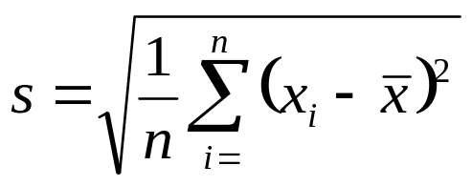
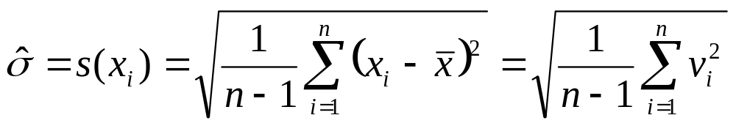
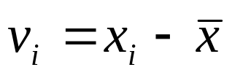


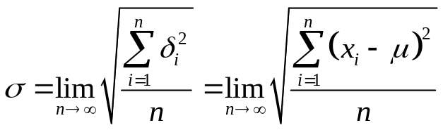
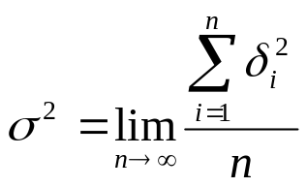



2.3 有限次测量误差与分析处理
2.3.2 均方根误差的估计与贝塞尔公式
子样方差
式中，
——残差，或剩余误差；
均方根误差 的最大似然估计 ：同一被测量，在相同条件下，测量列x_{i} (i=1,2,……n)中，表征同一被测量值n次测量所得结果的分散性的参数。
证明：
根据均方根误差的定义
可得
若想得到均方根误差，存在现实困难，因为：
(a) 真差
一般无法得到；
(b) 测量次数
也不可能；
(c) 当测量仪器的灵敏度有限，即便
，也无意义。
为求得均方根误差的估计，通常用 取代δ（n足够大）。
具体证明如下：

Slide 22
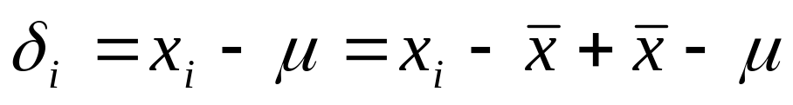

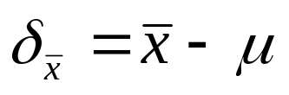

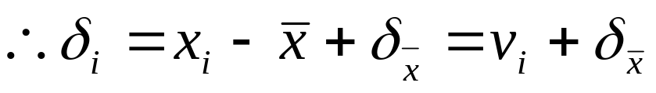
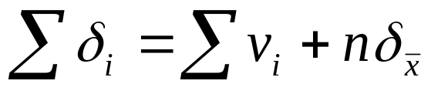
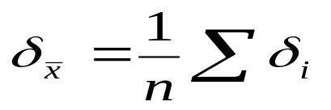
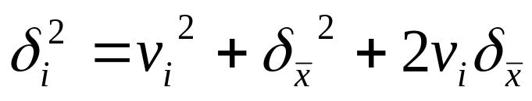
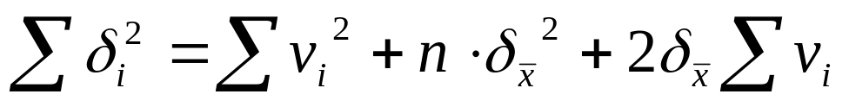
2.3 有限次测量误差与分析处理
2.3.2 均方根误差的估计与贝塞尔公式
具体证明如下：
的真差为
对于确定的测量列， 为定值。
（1）
将（1）式取n次和（∑），则
，故有
（2）
将（1）式平方后，再求n次和

Slide 23
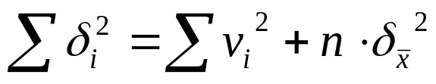
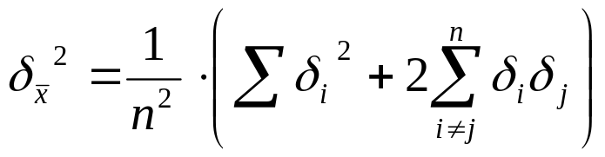
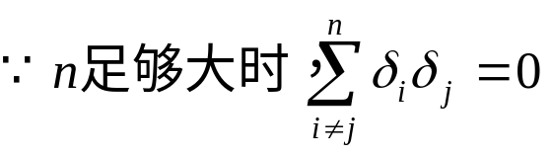
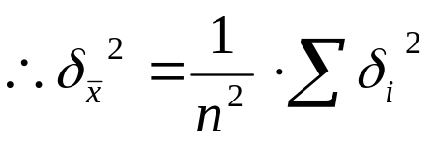
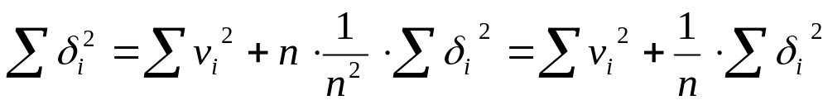
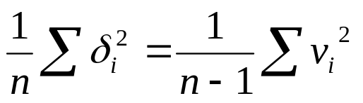
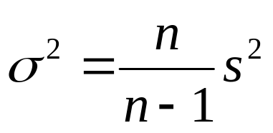

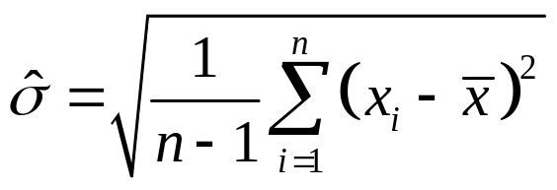
2.3 有限次测量误差与分析处理
2.3.2 均方根误差的估计与贝塞尔公式
具体证明(续)
，故有
（3）
将（2）式
平方得：
（4）
将（4）式代入（3）式，整理得
即：
故：
故均方根误差的估计
为:

Slide 24


2.3 有限次测量误差与分析处理
2.3.2 均方根误差的估计与贝塞尔公式
最佳估计
的均方根误差估计（A类测量标准不确定度）
是一个随机变量，对于多个测量列，也服从正态分布。
表明：平均值具有更高的准确度。

Slide 25






2.3 有限次测量误差与分析处理
2.3.2 测量结果的置信度
定义区间
为测量结果的置信区间；
为测量结果在置信区间上的置信概率。
置信度：置信区间、置信概率 共同表明了置信度
举例
某一测量列
置信区间
置信概率
1 ℃
68.3%
2 ℃
95.5%
3 ℃
99.7%

Slide 26







2.3 有限次测量误差与分析处理
2.3.4测量结果的误差评价（按不确定度评定，后面讲）
2.3.5 小子样误差分布——t分布
在进行概率积分时，曾进行了归一化处理，令
由于服从正态分布，理论上也要求
实际上，测量次数的n是有限的，因此会造成对
与
的计算误差
为此引入了一个新的统计量。设：
或
随机变量ｔ不遵循正态分布，遵从自由度为v =n-1 的ｔ分布,ｔ分布的概率密度函数为

Slide 27







2.3 有限次测量误差与分析处理
2.3.5 小子样误差分布——t分布
t 分布在
内的概率为
有
t_{p} :倍数，当
，t 分布➔高斯分布
α——显著水平；

Slide 28

2.3 有限次测量误差与分析处理
2.3.5 小子样误差分布——t分布

Slide 29






2.3 有限次测量误差与分析处理
2.3.5 小子样误差分布——t分布
例题：2.1（p46）,用光学高温计测量某金属铸液的温度，得到如下５个测量数据 （℃）：975，1005，988，993，987，设金属铸液温度稳定，测温随机误差属于正态分布。试求铸液的实际温度（取 P=95％）。
解：因测量次数较少，采用ｔ分布推断给定置信概率下的误差限。
① 求５次测量ｘ的平均值
② 求
的均方根误差的估计值
③ 根据给定的置信概率P=95%和自由度υ=5-1=4，查表,得t_{p}=2.78,
测量结果为：
即被测金属铸液温度95％的可能在温度区间［976.6℃，1003℃］之内。
④ 若用正态分布求取给定置信概率 P= 95％的置信温度区间z=1.96,则
夸大测量结果的精度

Slide 30
2.4 系统误差
原因：① 由于测量设备、试验装置不完善，或安装、调整、使用不得当引起的误差。如测量仪表未经校准投入使用。
② 由于外界环境影响而引起的误差。如温度漂移、测量现场电磁场的干扰等。
③ 由于测量方法不正确，或测量方法所赖以存在的理论本身不完善引起的误差。如使用大惯性仪表测量脉动气流的压力，则测量结果不可能是气流的实际压力，甚至也不是真正的时均值。
④ 测量人员方面因素引起误差。如测量者在刻度上估计读数时，习惯偏于某一方向；动态测量时，记录某一信号有滞后的倾向。
特点：
再现性 --- 偏差（Deviation）
理论分析/实验验证 --- 原因和规律 --- 减少/消除

Slide 31
2.5 粗大误差
定义：粗大误差是指不能用测量客观条件解释为合理的那些突出误差，歪曲测量结果。
原因：
测量者的主观原因，测量时操作不当或粗心、疏忽造成读数、记录的错误；
客观外界条件的原因，测量条件意外的改变如机械冲击、振动、电源大幅度波动等引起示值的改变。
方法：
最常用的方法：
粗大误差准则：即采用去掉最大、最小值，再取平均值的方法。
拉伊特准则、格拉布斯准则；

Slide 32
2.6 测量不确定度
2.6.1 测量不确定度基本概念
来源：《测量不确定度表示指南》（Guide to the Expression of Uncertainty in Measurement /GUM）
起草单位：国际标准化组织计量技术顾问第三工作组（ISO/ TAG4/ WG3）
发布时间：1993年以发布
7个国际组织的名义联合：
  ISO ——国际标准化组织
  IEC ——国际电工委员会
  BUIPM——国际计量局
  OIML ——国际法制计量组织
  IUPAC——国际理论化学与应用化学联合会
  IUPAP——国际理论物理与应用物理联合会
  IFCC ——国际临床化学联合会
  主要内容：测量不确定度的定义与分类、测量不确定度与误差

Slide 33




2.6 测量不确定度
2.6.1 测量不确定度基本概念
（1）测量不确定度的定义与分类
① 不确定度。表征合理地赋予被测量之值的分散性，是与测量结果相联系的参数。它可以是标准差或其倍数，或说明了置信水平区间的半宽度。
② 标准不确定度。以标准偏差表示的测量不确定度。
符号：
③ 相对不确定度。不确定度除以测量结果ｙ的绝对值
（ｙ≠０）

Slide 34


2.6 测量不确定度
2.6.1 测量不确定度基本概念
（1）测量不确定度的定义与分类
④ 合成标准不确定度。测量结果是由若干个其他量的值间接计算求得时，（即 间接测量时）按其他各量的方差或协方差算得的标准不确定度。符号：ｕ_{c} 表示；相对值用ｕ_{cr}
⑤ 扩展不确定度。确定测量结果区间的量，合理的赋予被测量之值分布的大部分可望含于此区间。
⑥ 包含因子。为求得扩展不确定度，对合成标准不确定度所乘之数字因子。记：K或t_{p}。
⑦ 自由度。在方差计算中，和的项数减去对和的限制数。自由度反映相应实验标准差的可靠程度。记为v。

Slide 35
2.6 测量不确定度
2.6.1 测量不确定度基本概念
（2）测量不确定度与误差
表：测量不确定度与误差比较
测量误差
测量不确定度
有正号或负号的量值，其值为测量结果减去被测量的真值。
无符号的参数，用标准差或标准差的倍数或置信区间的半宽表示。
表明测量结果偏离真值的程度。
表明被测量值的分散性。（重复性）
客观存在，不以人的认知程度而改变。
与人们对被测量、影响量及测量过程认知有关。
由于真值未知，往往不能准确得到，当用约定真值代替真值时，可以得到其估计值。
可以根据实验、资料、经验等信息进行评定，从而可以定量确定。
按性质可分为随机误差、系统误差、粗大误差。
按评定方法分为A，B两类。
已知系统误差的估计值时可以对测量结果进行修正，得到已修正的测量结果。
不能用不确定度对测量结果进行修正。

Slide 36



2.6 测量不确定度
2.6.2 不确定度的评定
(1) 标准不确定度的Ａ类评定
单次测量不确定度评定方法——贝塞尔公式、极差法
①贝塞尔公式:
② 极差法：
式中，C——极差系数

Slide 37



举例：测量一角位移传感器的固定旋转角度，测量次数：9次，测量结果分别为：
1
2
3
4
5
6
7
8
9
67.23
67.15
67.08
67.34
67.28
67.18
67.31
67.19
67.25
试用“贝塞尔公式”和“极差法”评定该测量列的不确定度。

Slide 38





2.6 测量不确定度
2.6.2 不确定度的评定
(1) 标准不确定度的Ａ类评定
单次测量不确定度评定方法——贝塞尔公式、极差法
的Ａ类标准不确定度
测量平均值
的标准差
举例：测量一角位移传感器的固定旋转角度，测量次数：9次，测量结果分别为：
1
2
3
4
5
6
7
8
9
67.23
67.15
67.08
67.34
67.28
67.18
67.31
67.19
67.25
试给出
的Ａ类标准不确定度

Slide 39



2.6 测量不确定度
2.6.2 不确定度的评定
（2）标准不确定度的B类评定
定义：用不同于对观测列进行统计分析的方法来评定标准不确定度。
信息源于：
以前的观测数据；
生产部门提供的技术说明文件；
校准证书、检定证书或其他文件提供的数据、准确度等级等；
手册或某些资料给出的参考数据及其不确定度。
几种评定方法：
① 已知扩展不确定度Ｕ和包括因子ｋ。
② (正态分布)已知置信区间的半宽Ｕ_{p}和置信概率P。
③ (t分布)已知置信区间的半宽Ｕ_{p}和有效自由度v_{eff}。
…….

Slide 40





2.6 测量不确定度
2.6.2 不确定度的评定
(3) 测量模型(间接测量)
，m个直接被测量
例：测量教室空气质量
计算y的两种方法：
①
②
说明：第一种方法不可行，往往m个被测量的测量次数是不同的。

Slide 41




2.6 测量不确定度
2.6.2 不确定度的评定
（4）合成标准不确定度
重点：不确定度传播律（误差传递定律）推导
目的：根据测量模型
(0)
u_{c}(y)
不确定度u_{i}
假设：为分析方便，统一认为各个 x_{i} 都进行了 n 次测量。
说明：保证 数值不变的前提下，改变测量次数对不确定度合成没有影响。

Slide 42







（4）合成标准不确定度
(0)
间接测量结果：
每次 x_{i} 的测量误差用δ表示，引起的 y 的误差用η 表示。
第1次间接测量：
(1-1)
式中：
——真值+误差：第一次测量，第一个直接被测量的测量值；
引出了 y 的测量误差
——第一次间接测量的测得值；
——角码顺序：i——为测量次数；j——为变量次序，m个
变量均进行了n次测量；
第2次间接测量：
(1-2)
……..
第n次间接测量：
(1-n)
说明：上面各式是假设情况，具体η值尚未知道，
的真值也不知道，目的是通过
的误差找到 y 的误差。

Slide 43







（4）合成标准不确定度
(0)
第1次间接测量：
(1-1)
第2次间接测量：
(1-2)
……..
第n次间接测量：
(1-n)
根据标准误差定义可得：
以下推导的目的是把上式中的η用
的标准误差
表示出来。
复习：一元函数泰勒公式：
在
处的展开式为
同理:对多元函数，仍取一阶微分项。对(1-1)式在y处泰勒展开。
因误差相对于测量值是一个很小的量，故只取到一阶微分项，有
(2-1)

Slide 44






（4）合成标准不确定度
(0)
第1次间接测量：
(1-1)
第2次间接测量：
(1-2)
……..
第n次间接测量：
(1-n)
(2-1)
同理:
(2-2)
……..
(2-n)
将（2-1）、（2-2）、（2-n）式分别减去（0）式
得
（3-1）
（3-2）
……..
（3-3）

Slide 45


（4）合成标准不确定度
(0)
（3-1）
（3-2）
……..
（3-3）
（3-1）~（3-3）各式取平方
（4-1）
（4-2）
………
（4-3）

Slide 46



（4）合成标准不确定度
(0)
（4-1）
（4-2）
………
（4-n）
欲求
，首先分析各式求和情况：
各
的平方项均为正值，相加即可；
各交叉项，如第一项
各直接被测量互相独立，当n足够大时，随机误差具有抵偿性，最终求和结果为“0”。

Slide 47

（4）合成标准不确定度
(0)
（4-1）
（4-2）
………
（4-n）
故：
（5）

Slide 48







（4）合成标准不确定度
(0)
（5）
各直接被测量的标准偏差为：
…
代入（5）式
得
即：
(6)

Slide 49
（4）合成标准不确定度
(0)
(1-1)
(2-1)
（3-1）
（4-1）
（5）
(6)

Slide 50












（4）合成标准不确定度
(6)
若将（6）中
➔
则
➔
或
➔
，则
➔
故:
合成标准不确定度:
相对合成不确定度:
不确定度灵敏度系数：

Slide 51










（4）合成标准不确定度
合成标准不确定度有效自由度：
合成标准不确定度的意义：
①
的不确定度是各项
不确定度的综合贡献；
②
是
的不确定度
在
中所占的比例（权重）
由函数测量模型决定
的重要性；
③
起到量纲变幻的作用，将
的量纲变换为
的量纲。

Slide 52



2.6 测量不确定度
2.6.2 不确定度的评定
（5）扩展不确定度的评定
方法：U——标准差的倍数
U_{P}——具有概率Ｐ 的置信区间的半宽：
——合成标准不确定度；
Kp ——给定概率P 的包含因子；

Slide 53





2.6 测量不确定度
2.6.2 不确定度的评定
（6）微小误差准则
微小误差：并不是指误差的绝对大小，而是根据误差相对比较得出的概念，如果一个直接被测量的测量误差与总误差相比，已小到可以忽略的程度，则称该误差为微小误差。
根据误差传递定律,有
(1)
忽略微小误差
后，有
(2)
即：
一般表示误差都用 1 位有效数字，忽略u_{k} 所引起u_{c}的变化应只影响到第二位有效数字，其数值又小于数字化整所舍弃的数值，即

Slide 54



2.6 测量不确定度
2.6.2 不确定度的评定
（6）微小误差准则
(1)
(2)
(3)
由（1）、（2）式可得，
代入（3）式
记为：
，为微小误差。

Slide 55
2.6 测量不确定度
2.6.2 不确定度的评定
（6）微小误差准则
意义：
① 选择高一级精度的标准仪表；
② 仪表设计，系统设计等；
③ 简化误差计算等。

Slide 56




2.6 测量不确定度
2.6.2 不确定度的评定
（7）合成不确定度的分配和最佳方案的选择
合成标准不确定度:
相对合成不确定度:
分配实质：不确定度传播率的逆问题，即如何根据 y 的不确定
度，求得各直接被测量的不确定分量。
分析：测量模型：
从数学上看，已知量
u_{c}(合成不确定度)，
未知量为m 个，
无法求解！
分配原则：
具体问题具体分析，根据具体研究对象考虑误差分配；
按“软件”---“硬件”----“传感器（变送器）”层次考虑误差分配；
若前一层次的误差与后一层次误差相比为微小误差,则可忽略不计。

Slide 57


例如：某一压力测量系统，构成如下图所示，设计一个0.5级准确度的测量系统。
解：
方案一
取准确度为0.5%的变送器，
A/D精度为0.15%，取10位A/D,1/1024的精度；
单片机的计算精度高于0.05%（由浮点预算决定）
      某人设计：变送器0.2%，A/D取8位，1/256=0.4%，
      忽略软件不确定度，则合成不确定度为：
方案二
结论：方案一、二均符合设计要求
而方案二的成本高！ 设计水平不高！
原因：准确度0.2%的压力变送：4000元。

Slide 58





2.6 测量不确定度
2.6.2 不确定度的评定
（7）合成不确定度的分配和最佳方案的选择
③ 等作用原则
由不确定度传播率：
认为各直接被测量对y的作用相等
即各个不确定度分量
对合成不确定度贡献相等
则：
➔
通常：在同一测量层次上采取等作用原则。
④ 验证调整后的合成标准不确定度，应符合设计目标。

Slide 59









综合举例：用涡街流量计测量管道中的空气的质量流量q_{m，}设计合成不确定度1% 。
分析
测量模型
已知:
求：
权重:
同理:

Slide 60


综合举例：用涡街流量计测量管道中的空气的质量流量不确定度1% 。
测量模型
在变送器层次上，如
，按等作用原则处理：

Slide 61



综合举例：用涡街流量计测量管道中的空气的质量流量不确定度1% 。
测量模型
或根据实际可能性，调整分配结果：
验算
在硬件层面上，
是频率信号，可认为没有误差；
根据微小误差准则设计A/D
取12位 A/D 转换器
误差:1/4096=0.025%，
A/D误差：相对于变送器层面的误差 ，认为可以忽略。
软件测量层面上——用浮点运算，可忽略误差。
综上，能够实现1%的设计目标，且成本不高。

Slide 62






2.7.2 最小二乘处理方法
内容描述：
一般情况下，设有变量 x 和 y 的一组数据,（x_{i},y_{i}）,i=1,2,3,….n;
构造一个多项式
③适当选取系数
，使得
为最小。则称
该多项式为数据
的最小二乘拟合多项式。
其中，
求解：
由微分方程可知，使S取最小值的 a_{k} 应满足：
则
即

Slide 63







共计
个式子，因此可以求解
个系数。令：
（2.71）
写成矩阵形式：

Slide 64








举例：（p65）已知某铜电阻的阻值与温度之间关系为
在不同的温度ｔ下，对铜电阻
值进行等精度测量，
得一组测定值
见表2.7,试用最小二乘法求未知参数
的最佳估计值。
解:将铜电阻的阻值与温度之间的关系进行适当变换，化为标准形式：
则
列出正则方程

Slide 65







例续：
则：
其中，
解正规方程：
R₀, a 的最佳估计：
铜电阻--温度的关系：

Slide 66







2.7.2 最小二乘处理方法
注意：可以转化为线性关系的函数
①双曲线：
，令
，则
②幂函数
，两边取对数，
令
则

Slide 67
作业：p66, 2.9, 2.10, 2.12, 2.13
补充作业：学习Origin软件的线性拟合功能。

Slide 68
总结

Slide 69

1、 无限次测量随机误差处理
设：无限测量序列Xi，i=0~∞，准确值（真值）Xo
μ:真值，期望值
σ:均方根误差/标准误差
结果（测量值属正态分布，概率查表2.1）
测量值：Xo= μ±0，无误差
（某次测量Xi）

Slide 70




2、 有限次测量随机误差处理：
等精度大样本测量(n>10)
设：有限测量序列Xi，i=0~n>10，准确值（真值）Xo
:平均值，真值估计
:均方根误差/标准误差估计
（测量值与平均值的分散程度）
:平均值的均方根误差/标准误差估计
（平均值与真值的分散程度）
结果（平均值属正态分布，概率查表2.1）

Slide 71

3、 有限次测量随机误差处理：
等精度小样本测量(n<10)
设：有限测量序列Xi，i=0~n<10，准确值（真值）Xo
:平均值，真值估计
:均方根误差/标准误差估计
（测量值与平均值的分散程度）
:平均值的均方根误差/标准误差估计
（平均值与真值的分散程度）
结果（平均值属t分布，概率与区间查表2.2）
自由度v =n-1

Slide 72
4、 有限次测量随机误差处理：
非等精度测量
多组（不等精度）有限测量序列（等精度）Ai、Bi、Ci、。。等的综合
1）计算各组测量平均值和平均值的标准误差估计，见前述2或3
2）综合总平均值，见公式（2.34）
3）综合总的平均值的标准误差，见公式（2.36）
4）给出结果，参见例2.2

Slide 73

5、粗大误差处理
大样本测量(n>10)：拉伊特准则
小子样测量(n<10)：格拉布斯准则
6、误差传递
间接测量y与直接测量Xi（其测量标准差为 ）的函数关系
间接测量y的标准差为

Slide 74
检测技术基础
（第1章 检测系统基本特征）
孙立军
sunlijun@tju.edu.cn
天津大学 电气与自动化工程学院

Slide 75




1.1检测系统的数学模型
常系数线性微分方程（差分方程）来表述。
1.2 检测系统的特性及性能指标
输入量——静态量和动态量
1.2.1 静态特性及其指标
静态特性：被测量处于稳定状态或相对稳定状态时，测量值和被测量的关系称为静态特性。
若过程参数变化缓慢，一般可作为稳定状态考虑，如室温的测量，管道流量测量等，故静态参数非常重要。
线性特性：
非线性特性：
通常，采用实验测试的方法得出数据，即获得数组
再用最小二乘法计算a₀,a₁,a₂,…a_{n}

Slide 76








1.2 检测系统的特性及性能指标
1.2.1 静态特性及其指标
（1）线性度（非线性误差）
定义：在规定条件下，系统校准曲线
与拟合直线间最大偏差与满量程（F.S）
输出值的百分比，称为线性度。
——校准曲线与拟合直线间的最大偏差；
——系统满量程输出
必须先确定基准线
的取法

Slide 77


1.2 检测系统的特性及性能指标
1.2.1 静态特性及其指标
（1）线性度（非线性误差）
端基法:
连接最大与最小标定值的直线 --- 端基直线
特点：
拟合精度较低，一般用在特性曲线非线性较小的情况
最小二乘法：
标定值相对于该直线的误差平方和最小。
特点：
拟合精度高

Slide 78




1.2 检测系统的特性及性能指标
1.2.1 静态特性及其指标
(1) 线性度（非线性误差）
问题：为什么差动方法设计的检测系统可以改善非线性？
如：某位移传感器特性方程：
另一与之完全相同的位移传感器，感受相反方
向位移(即-x)，则特性方程式为
在差动输出情况下，其特性方程式可写成
优点：① 消除了 Ｘ 偶次幂项，非线性误差↓↓；
② 灵敏度↑1倍；
③ 消除了零点偏移；

Slide 79



1.2 检测系统的特性及性能指标
1.2.1 静态特性及其指标
（2）灵敏度
定义：灵敏度是指检测系统在静态测量时，输出量的增量与输入量的增量之比的极限值。即：
量纲相同时：灵敏度——增益——放大倍数
线性检测系统：
为常数；
静态特性曲线 （直线）的线斜率越大，其灵敏度越高。
线性不太好的检测装置：使用平均灵敏度
非线性检测装置：常用灵敏度误差—表示检测系统的线性度。

Slide 80





1.2 检测系统的特性及性能指标
1.2.1 静态特性及其指标
（2）灵敏度
图1.11 检测装置的灵敏度
相对灵敏度：相对灵敏度Kr为输出变化量与被测量的相对变化率之比，或输出的相对变化量与被测量变化量之比，即

Slide 81


1.2 检测系统的特性及性能指标
1.2.1 静态特性及其指标
(3) 精度
测量误差与实验数据处理中已讲述。
通常：误差=精度；
精度的发展：引用误差、示值误差、分段标注示值误差。
精度等级的发展：
(4) 迟滞
在同一次校准中，对应同一输入量的正反行程，其输出之间的最大偏差用最大偏差与满量程输出值的百分比表示
。

Slide 82


1.2 检测系统的特性及性能指标
1.2.1 静态特性及其指标
（5）重复性
性质：表示测量结果的随机误差的大小，表示测量数据分散性的
指标，即标准误差、标准不确定度
——贝塞尔公式
对于有限次测量结果的相对重复性：
（6）测量范围（量程比、范围度）
测量最小输入量（下限）至最大输入量（上限）之间的范围。

Slide 83





1.2.1 静态特性及其指标
（7）稳定性
定义：是指在一定工作条件下，保持输入信号不变，输出信号随时间或温度变化而出现的缓慢变化程度。
时漂：随时间变化而出现的漂移；
温漂：随环境温度变化而出现的漂移；

Slide 84



Slide 85
1.2.1 静态特性及其指标
（7）稳定性
与瑞士 Camille Bauer 公司角位移传感器比较
对比项目 | 本成果 | 瑞士Camille Bauer公司
标准测量范围 | 0~45°；0~90°；0~180°；0~360° | 0~5°，0~150°，0~270°
可编程 | 现场编程 | 无
线性度 | ≤±0.22% | ≤±0.50%（~5º，0~150º） ≤±1.50%（~5º，0~150º）
不确定度 | ≤0.1% | ≤0.2%
温度漂移 | ≤0.1%/10K | ≤0.2%/10K
环境温度范围 | -30~+80℃ | -20~+60℃
电池供电 | 有 | 无
防爆等级 | Ex ia IIC T5 | Ex ia IIC T6

Slide 86





1.2 检测系统的特性及性能指标
1.2.1 静态特性及其指标
举例：速度式流量计的国家计量检定规程。
目的：既为了讲性能参数，也为了讲实验设计。
检定点：
2.检定次数：每点至少3次；
3.准确度等级：达不到该级，须降级使用，如0.75%，按1级；
4.系数：（灵敏度）
各检点的平均仪表系数
5.
流量计仪表系数
6.
7.
线性度：

Slide 87






举例：速度式流量计的国家计量检定规程。
8.
基本误差：
（不确定度传播率）
——装置误差，当
时，可以忽略（微小误差准则）
9.
每个检定点的重复性：
直接使用贝塞尔公式，
10.
仪表重复性：

